Slide 1
Социальная динамика религии
Лицей Ивацевичского района
Обществоведение (повышенный уровень), 10 класс
Ситник П.В.
2021

Slide 2
План
Социальная динамика религии
Свобода совести и вероисповедания

Slide 3
Социальная динамика религии
Тенденции развития религии
сакрализация
секуляризация
укрепление позиций религии в жизни общества
ослабление позиций религии в жизни общества

Slide 4
Социальная динамика религии
Отношение человека к божественному
атеизм
деизм
теизм
отрицание существования Бога и божественного
вера в то, что Бог создал мир, но далее не вмешивается в ход событий
вера в Бога и божественное

Slide 5
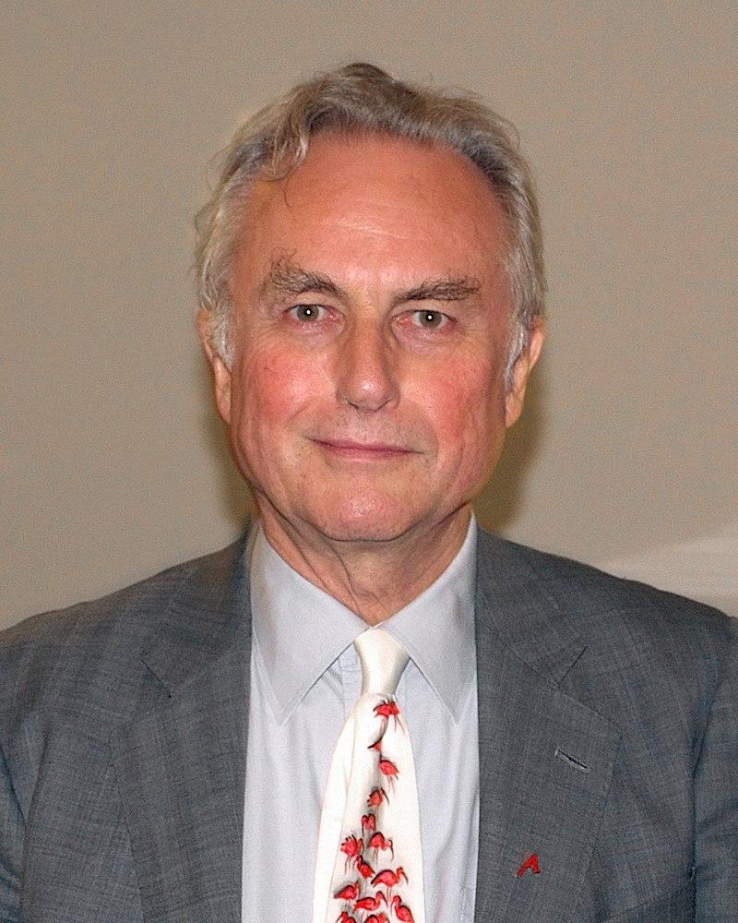
Социальная динамика религии
Позиции каждого конкретного человека по отношению к религии могут существенно отличаться. Английский учёный-биолог и популяризатор науки Ричард Докинз соз- дал так называемую шкалу теизма, которая стала известна как шкала Докинза.
Ричард Докинз

Slide 6
Социальная динамика религии
Шкала Докинза
Сильный теист | «Я не сомневаюсь в существовании Бога. Я знаю, что он есть»
Обычный теист | «Я не уверен на 100%, но я верю, что Бог есть»
Слабый теист | «Я совершенно не уверен, но склоняюсь к вере в Бога»
Строгий агностик | «Существование и несуществование Бога одинаково недо- казуемы»
Слабый атеист | «Я не знаю, существует ли Бог, но всё-таки я отношусь скеп- тически к его существованию»
Обычный атеист | «Я не уверен на 100%, но я думаю, что существование Бога крайне неправдоподобно»
Сильный атеист | «Я на 100% уверен, что Бога нет»

Slide 7
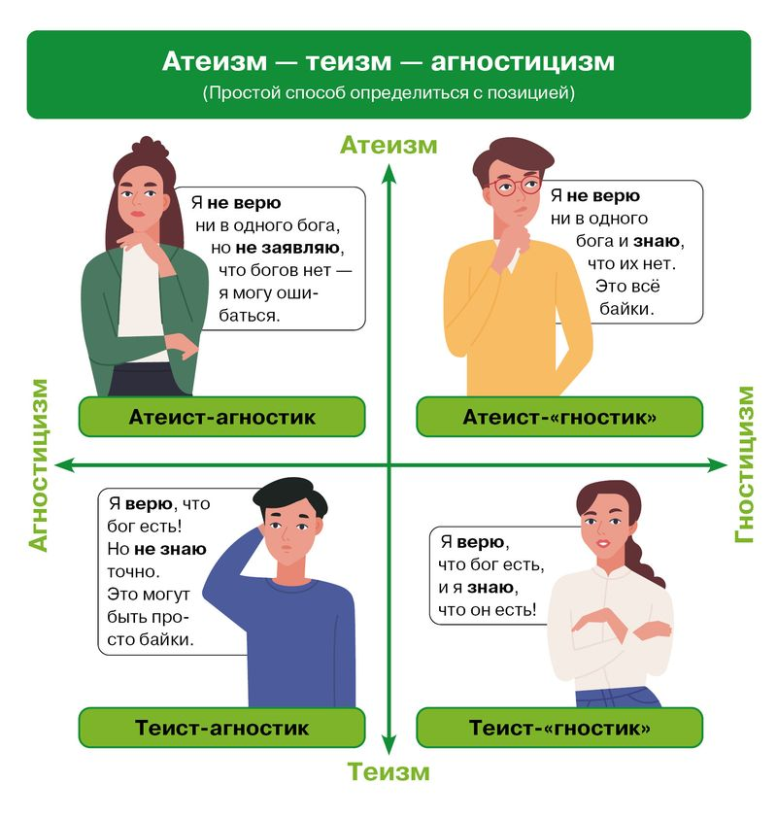
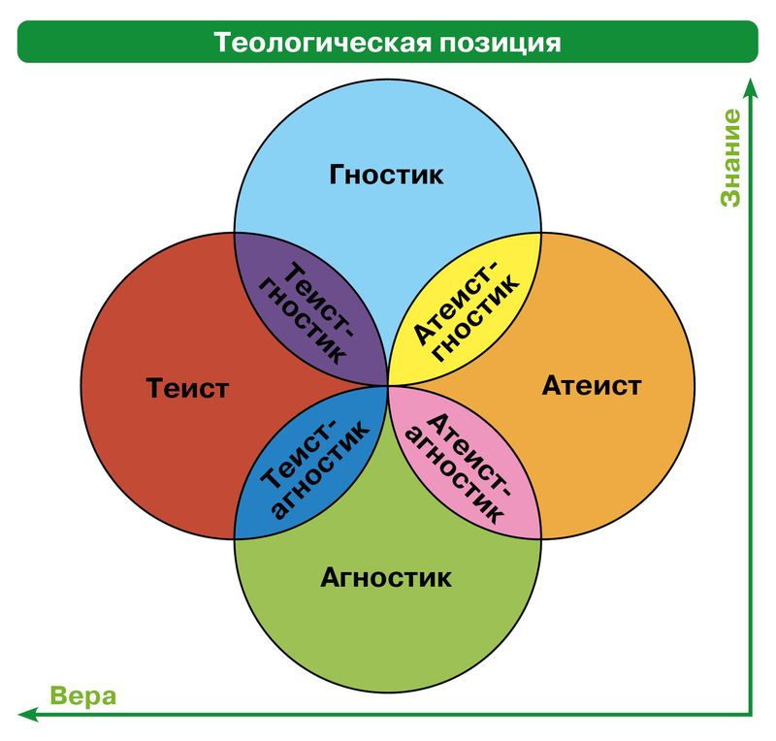
Социальная динамика религии
Шкала Докинза
Шкала Докинза

Slide 8
Социальная динамика религии
Уровни религиозности
Религиозный фана- тизм – слепая, доведён- ная до крайней степени приверженность рели- гиозным идеям, нетер- пимость к иноверцам и инакомыслящим
Религиозное подвиж- ничество – глубокое укоренение веры во все структуры сознания в сочетании с нравствен- ной регуляцией их жиз- недеятельности, ориен- тированной на вопло- щение высших ценнос- тей в собственном по- ведении
Умеренная религиоз- ность – мировоззрение, где религиозный эле- мент не является ре- шающим для человека

Slide 9
Социальная динамика религии
Противоречивый характер социальной роли религии
содействует совершенствованию человеческой духовности, нравственному укреплению существующих общественных отношений
вносит в общество настроения покорности и повиновения, фанатизма и нетерпимости

Slide 10
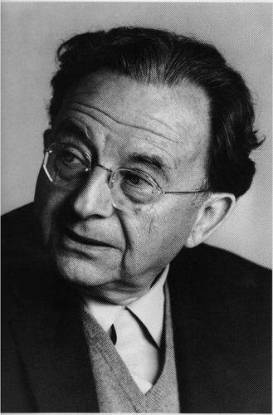
Социальная динамика религии
Американский философ Эрих Фромм считал, что противоречивость социальной роли религии обусловлена присутствием в ней двух тенденций:
авторитарная
гуманистическая
признание Бога выс- шей силой, управляю- щей судьбой человека; требование беспреко- словного почитания, послушания и повино- вения религиозным ав- торитетам; предполо- жение изначальной ущербности человека, прежде всего духовной
избрание в качестве центра религиозной доктрины человека; предположение воз- можности человека приблизиться к Богу в развитии своего духа; признание за каждым человеком свободы са- мореализации в твор- честве на благо мира
Эрих Фромм

Slide 11
Свобода совести и вероисповедания
Свобода совести и вероисповедания
свобода совести
свобода вероисповедания
свобода человека верить или не верить в Бога
свобода человека выбирать, в кого верить
Веротерпимость – признание за каждым гражданином права исповедовать любую религию, а значит, уважительное отношение к представителям других вероисповеданий

Slide 12
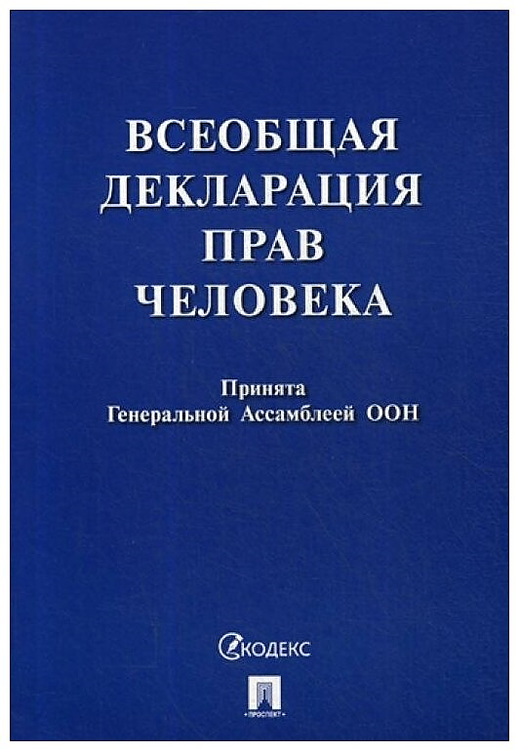
Свобода совести и вероисповедания
Статья 18: Каждый человек имеет право на сво- боду мысли, совести и религии; это право вклю- чает свободу менять свою религию или убежде- ния и свободу исповедовать свою религию или убеждения как единолично, так и сообща с дру- гими, публичным или частным порядком в уче- нии, богослужении и выполнении религиозных и ритуальных обрядов.
Всеобщая декларация прав человека. 1948 г.

Slide 13
Свобода совести и вероисповедания
Международный пакт о гражданских и политических правах. 1966 г. Статья 18:
Каждый человек имеет право на свободу мысли, совести и религии. Это право включает свободу иметь или принимать религию или убеждения по своему выбору и свободу исповедовать свою религию и убеждения как единолично, так и сообща с другими, публичным или частным по- рядком, в отправлении культа, выполнении религиозных и ритуальных обрядов и учении.
Никто не должен подвергаться принуждению, умаляющему его свобо- ду иметь или принимать религию или убеждения по своему выбору.
Свобода исповедовать религию или убеждения подлежит лишь ограни- чениям, установленным законом и необходимым для охраны общест- венной безопасности, порядка, здоровья и морали, равно как и основ- ных прав и свобод других лиц.
Участвующие в настоящем Пакте государства обязуются уважать сво- боду родителей и в соответствующих случаях законных опекунов, обес- печивать религиозное и нравственное воспитание своих детей в соот- ветствии со своими собственными убеждениями.

Slide 14
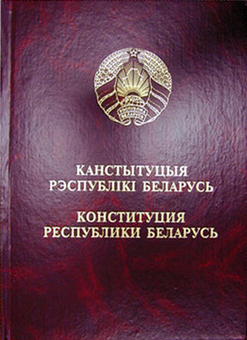
Свобода совести и вероисповедания
Статья 16. Религии и вероисповедания равны перед законом. Взаимоотношения государства и религиозных организаций регулируются за- коном с учётом их влияния на формирование духовных, культурных и государственных тра- диций белорусского народа. Запрещается дея- тельность религиозных организаций, их орга- нов и представителей, которая направлена про- тив суверенитета Республики Беларусь, её кон- ституционного строя и гражданского согласия либо сопряжена с нарушением прав и свобод граждан, а также препятствует исполнению гражданами их государственных, обществен- ных, семейных обязанностей или наносит вред их здоровью и нравственности.
Конституция Республики Беларусь

Slide 15
Свобода совести и вероисповедания
Статья 31. Каждый имеет право самостоятель- но определять своё отношение к религии, еди- нолично или совместно с другими исповедо- вать любую религию или не исповедовать ни- какой, выражать и распространять убеждения, связанные с отношением к религии, участво- вать в отправлении религиозных культов, ри- туалов, обрядов, не запрещенных законом.
Конституция Республики Беларусь

Slide 16
Свобода совести и вероисповедания
Закон Республики Беларусь «О свободе вероисповедания и религиозных организаций»
государство не вмешивается в дела церкви, не финансирует её деятельность
религиозные организации не выполняют государственные функции
государственная система образования и воспитания носит светский характер

Slide 17
Свобода совести и вероисповедания
Государство по отношению к религии
теократическое
светское
государство, где религиозные деятели имеют решающее влияние на политику, существует «государственная религия» как источник законодательства
государство, где религия отделена от власти; решения государственных органов не имеют религиозного обоснования

